Slide 2


Сбор, предобработка и анализ данных о самых популярных фильмах IMDB
Проект выполнили:
Ковалева Н.В. / Гончарова Е.С. Студенты 3 курса ИВТиПТ ЮФУ

Slide 3

Цели проекта
01
Сбор данных
03
Обработка данных
Собрать данные о самых популярных фильмах с рейтинга IMDB для последующего анализа.
Провести предварительную обработку данных для их структурирования и очистки от ошибок.
02
Извлечение данных
04
Исследование данных
Извлечение данных на тему «Количество сборов в первом прокате, на внутреннем, международном и мировом рынке», «»
Исследовать статистику по самым популярным фильмам, включая информацию о рейтинге, жанре, режиссере, актерах, длительности и годе выпуска.
3

Slide 4

Актуальность проекта
Анализ данных об успешных фильмах, собранных с платформы IMDB, представляет собой важное исследование в области кинематографии и аналитики. С учетом растущей популярности онлайн-рейтингов и рецензий, понимание факторов, влияющих на успех фильмов, становится ключевым для производителей и режиссеров. В данном контексте изучение процесса сбора, предобработки и анализа данных о самых популярных фильмах на IMDB является необходимым для выявления закономерностей и трендов в кинематографии.
4

Slide 5

Гипотеза проекта
Мы предполагаем, что день и месяц выпуска фильма не влияют на успех и кассовые сборы.
5

Slide 6

Dataset
ID – id фильма
Title – название
Movie Info – описание фильма
Year – год выпуска
Distributor – киностудия
Budget (in $) – бюджет фильма
Domestic Opening (in $) – сборы в первом прокате
Domestic Sales (in $) – продажи на внутреннем рынке
International Sales (in $) – Международные продажи фильма
World Wide Sales (in $) – Мировые продажи фильма
Release Date – дата релиза
Genre – жанр
Running Time – продолжительность по времени
License – категории в соответствии с рейтинговой системой MPAA

Slide 7
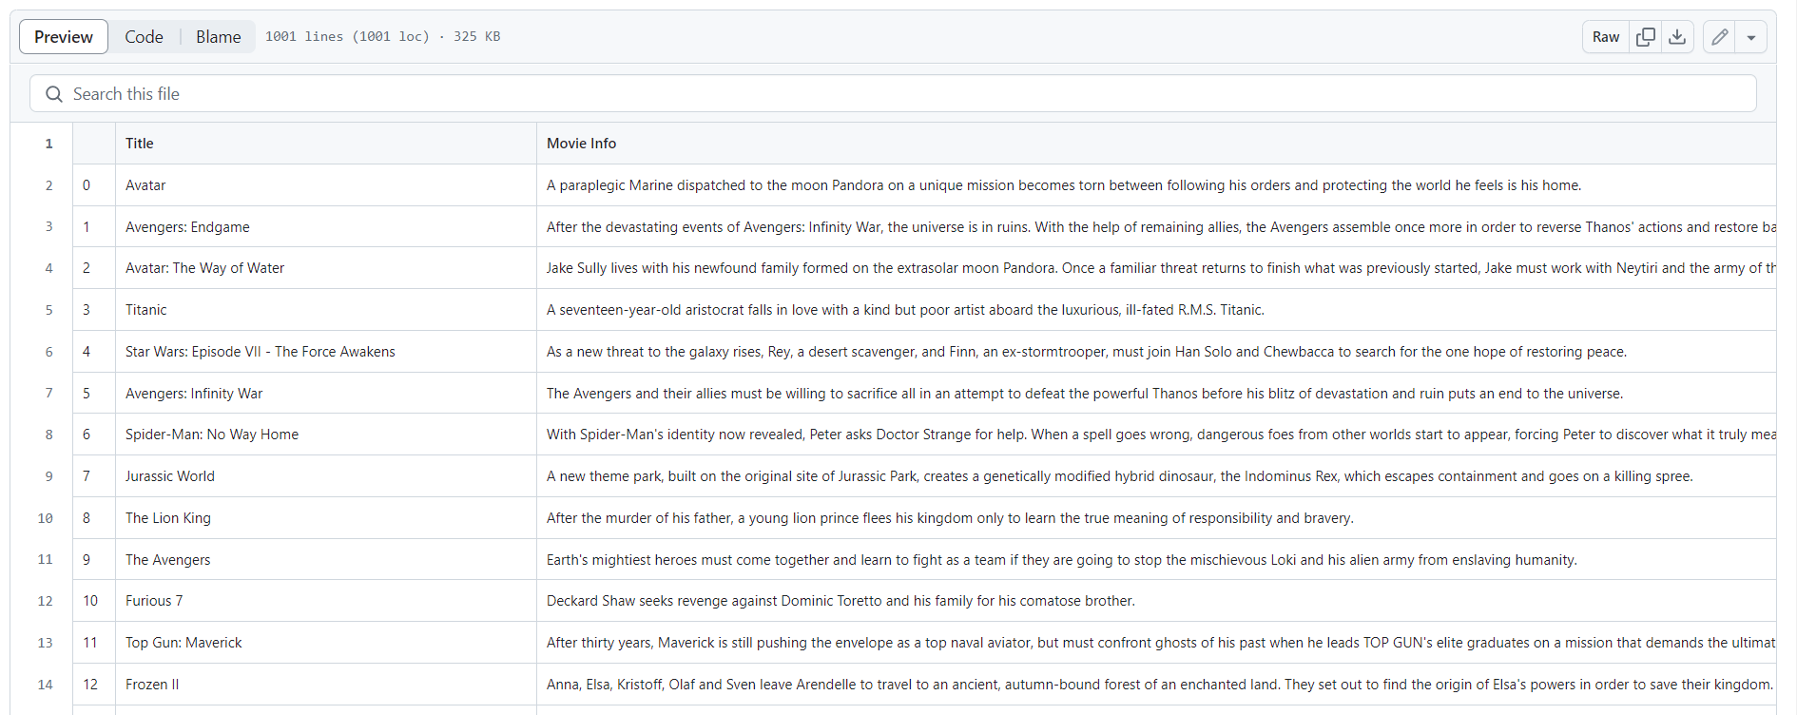
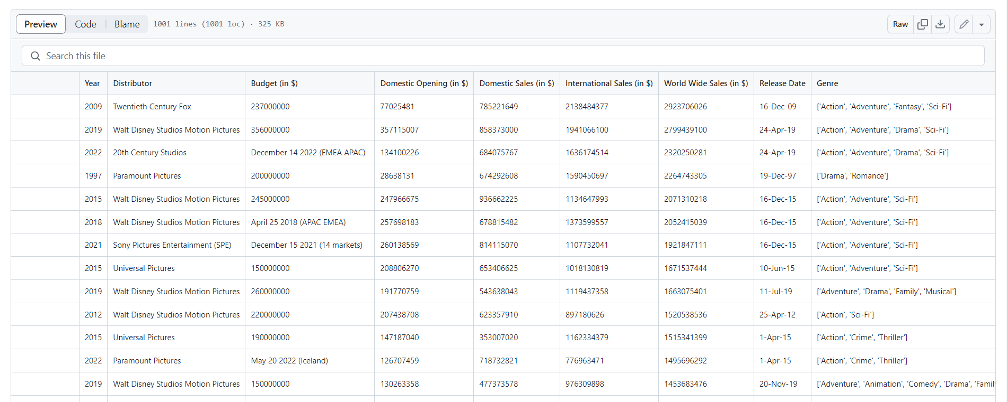
Общий вид изучаемого нами csv-файла

Slide 8

Предобработка данных
Среда для обработки - PySpark

Slide 9
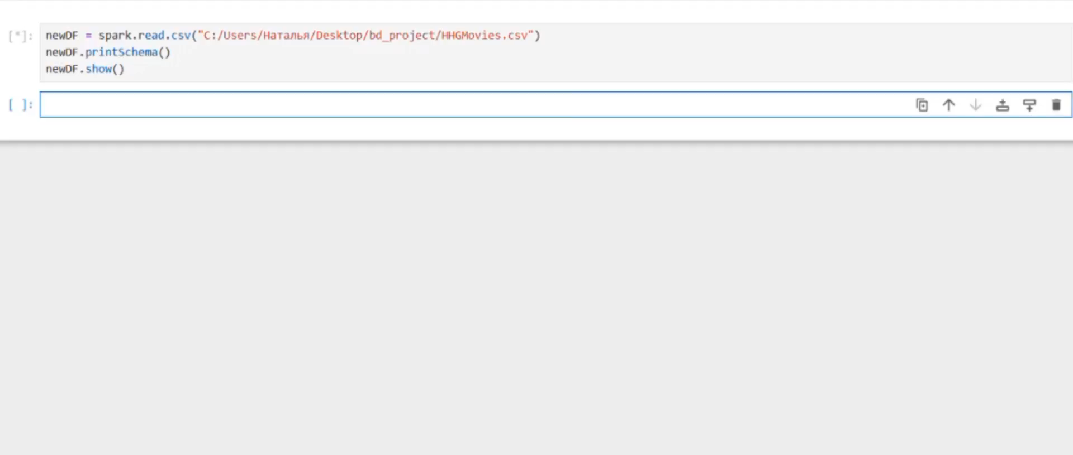
Создание DataFrame из csv файла

Slide 10
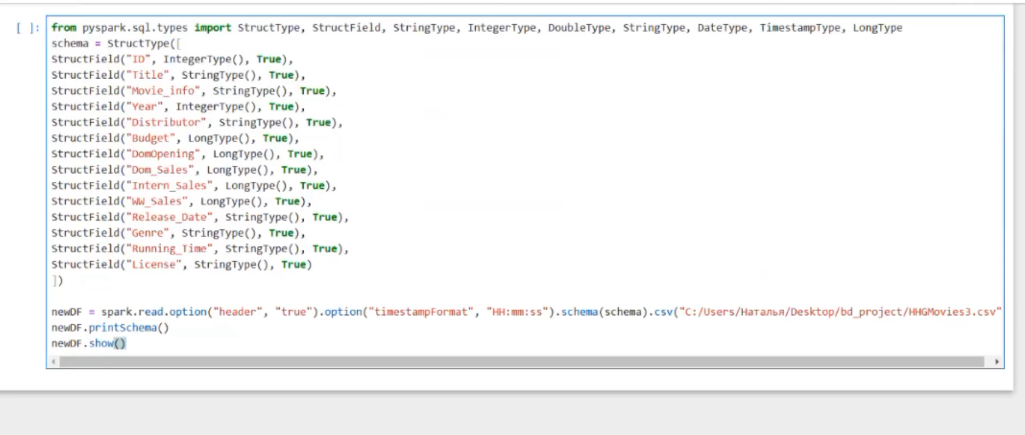
Преобразование типов данных
Budget – integer
Dom_Opening – integer
Dom_Sales – integer
Intern_Sales – integer
WW_Sales – integer
Release_Date – date
Genre – String
Running_Time – integer
License – String
ID – integer
Title – String
Movie_info – String
Year – integer
Distributor – String

Slide 11
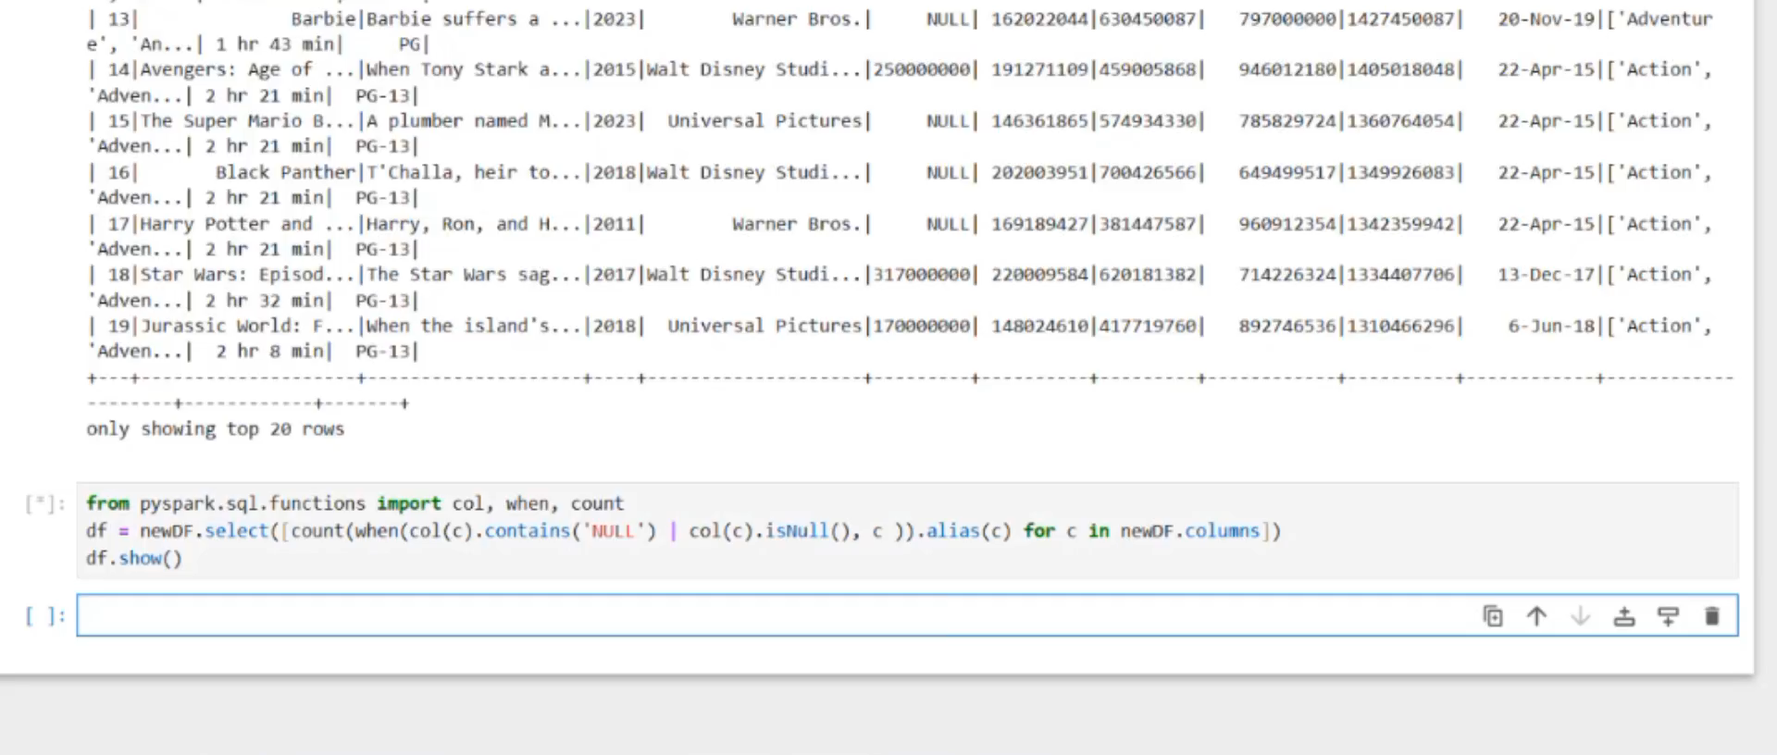
Преобразование столбцов Release_Date и Running_Time

Slide 12
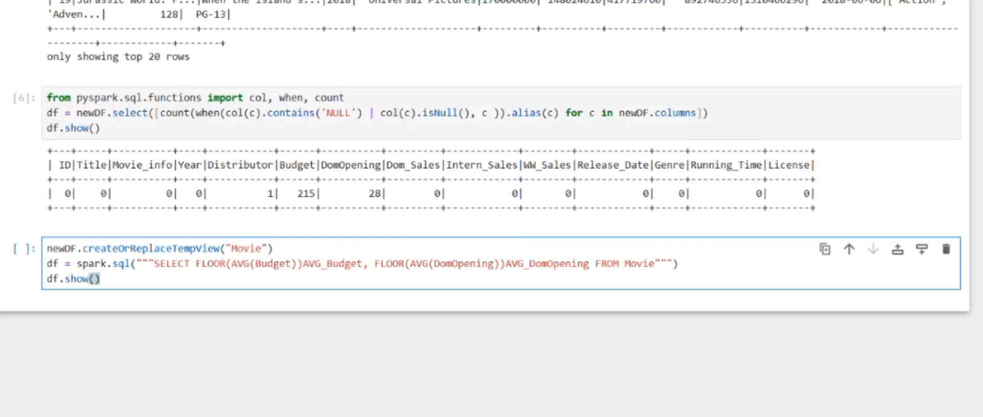
Заполнение нулевых значений

